Slide 1
Узбекистан: Обзор основных проектов «Пояс и путь». Экологические риски и рекомендации, как их избежать
Наталия Шулепина, журналист, сайт SREDA.UZ

Slide 2
Узбекистан: Обзор основных проектов «Пояс и путь».
В 2016 году 704 компании и предприятия с участием китайского капитала работали в Узбекистане. Товарооборот составил $4,2 млрд. В республику привлечено инвестиционных кредитов и различных прямых китайских инвестиций на сумму $8 млрд.
В мае 2017 года Президент Узбекистана Ш.Мирзиёев посетил КНР и принял участие в форуме «Один пояс — один путь». Подписано около ста договоров на общую сумму $20 млрд. Открыты новые кредитные линии для финансирования базовых отраслей экономики. Приоритеты - развитие инфраструктуры, промышленности, активное вовлечение Узбекистана в региональные транспортно-коммуникационные проекты.

Slide 3
Узбекистан: инвестиции в добычу газа и переработку
Узбекистан планирует расширение Шуртанского газохимического комплекса, также идет строительство завода Oltin Yo’l GTL по переработке газа (ввод до конца 2020г.) Проект включает инвесторов из Китая, России и Японии.
Узбекистан привлечет около $ 600 млн. у Китая и других стран для увеличения добычи углеводородов (Постановление Президента Ш.Мирзиёева от 6.4.2020).
Власти намерены привлечь кредитные средства Фонда шелкового пути (КНР) и иностранных коммерческих банков в размере 250 миллионов долларов, а также 400 миллионов долларов за счет экспортно-кредитных агентств. Они пойдут на дальнейшее финансирование программы по увеличению добычи углеводородного сырья на 2017-2021 годы. Гарантии по этим кредитам, которые планируется привлечь до 1 июня 2020 года, будут выданы Минфином.

Slide 4
Узбекистан: «Зеленые проекты»
ВИЭ в Бухарской области будет строить китайская компания «Лиаонинг Лидер». Для этой цели, как сообщают источники, компании без тендера уже выделено 6 тыс. га земли. Мощность ВЭС - 1500 МВт. Стоимость строительства оценивается в $1,8 млрд.
IT-гигант Huawei совместно с правительством Узбекистана планирует реализовать ряд стратегически важных проектов для будущего развития республики. Среди них – создание цифрового и безопасного города, а также экологический проект по озеленению осушенного дна Аральского моря совместно с UNDP .

Slide 5
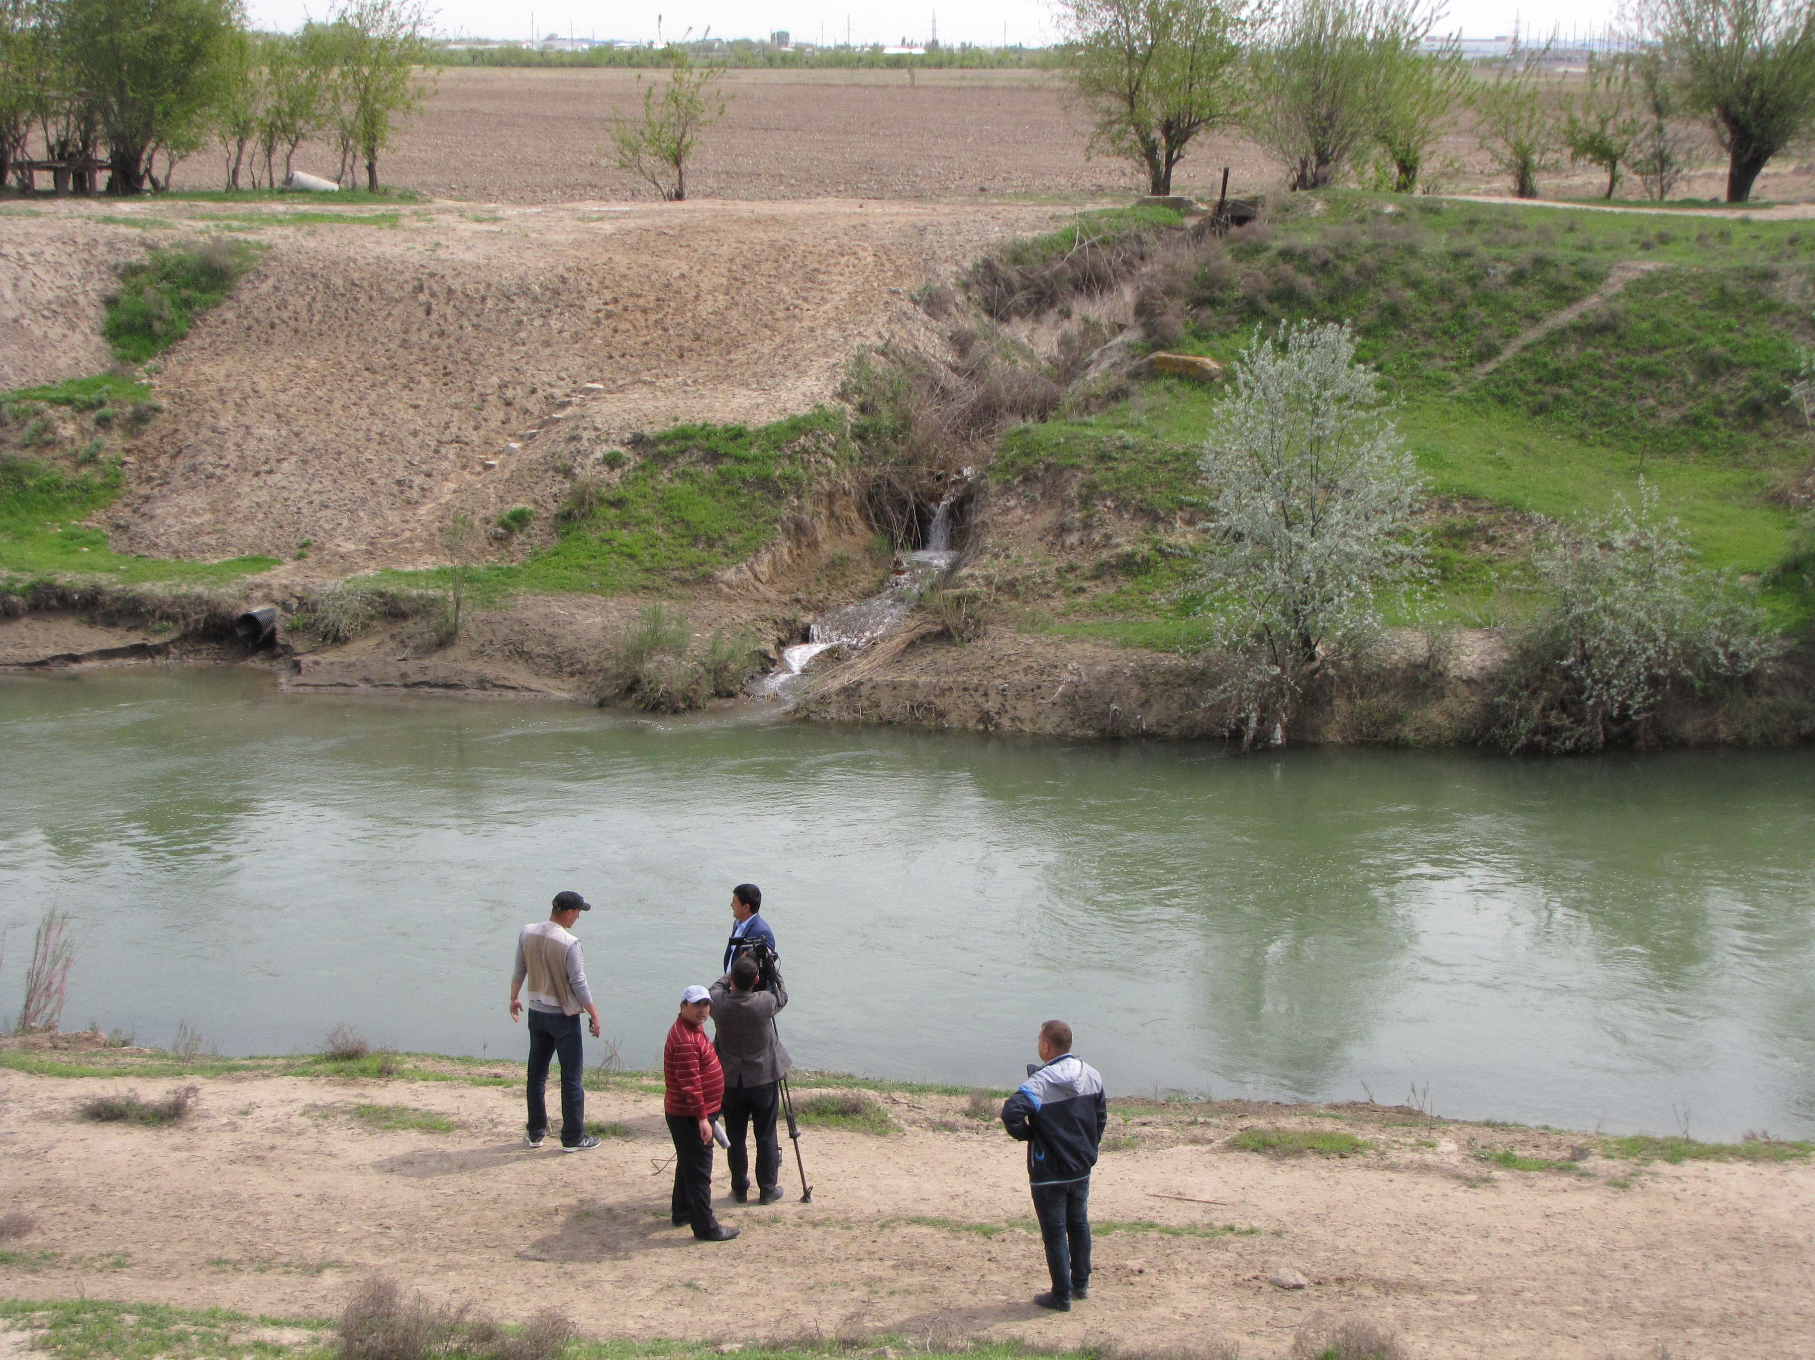
Узбекистан: Экологические риски на примере узбекско-китайского СП
СП «Peng Sheng» было создано в марте 2009 года на основании Указа Президента «О мерах по организации деятельности производственного комплекса по выпуску кожевенно-обувной и строительной продукции в Сырдарьинской области». Комплекс занимает 37 гектаров. Он расположен в 70 км от Ташкента в Сырдарьинской области. Технологическое оборудование и комплектующие завезены из Китая. Комплекс включает 6 предприятий. Производят кафель, обувь, сантехнику, кожевенное сырье, перерабатывают внутренности домашних животных.
У населения претензии к очистным сооружениям. Сбросы в канал Шурузяк, вода которого используется для полива и впадает в Сырдарью, отличаются сильным запахом, загрязнены. Это подтверждают и в Госкомэкологии (имеется заключение). Но предприятиям дешевле заплатить штрафы, чем сделать полноценные очистные сооружения. Вопрос не решается ряд лет.

Slide 6
Узбекистан: рекомендации, как влиять на экологические риски
Законодательно восстановить систему общественных инспекторов с правом входа на предприятие.
Нужны активное сотрудничество с Масс-медиа, широкая информация в соцсетях.
Госструктурам необходимо вести мониторинг, делать замеры, регулярно анализировать пробы воды, почвы, воздуха.
Экологам необходимо вести диалог с населением на общественных слушаниях по ситуации на предприятиях-загрязнителях, информировать СМИ об экологической ситуации, о ЧП.
Рекомендация СМИ: активно освещать как позитивный опыт, так и недостатки в действиях по минимизации экологических рисков.

